Slide 1

Établissements de soins de type résidence supervisée
CODES MODÈLES NATIONAUX DE CONSTRUCTION DE 2010
Nedjma Belrechid, M.SC.A., B.Arch.
Centre canadien des codes du CNRC
Février 2011

Slide 2
Introduction
La présentation fait partie d’une série de présentations sur les codes modèles nationaux de construction de 2010
Codes modèles élaborés par la Commission canadienne
des codes du bâtiment et de prévention des incendies
Ces codes doivent être adoptés par les autorités provinciales/territoriales pour avoir force de loi
Notes:
Cette présentation fait partie d’une série de treize présentations sur les codes modèles nationaux de construction de 2010.
Il est important de noter que les codes modèles élaborés par la Commission canadienne des codes du bâtiment et de prévention des incendies doivent être adoptés par les autorités provinciales/territoriales pour avoir force de loi.
Les exigences des codes édictées par la loi dans votre province ou votre territoire peuvent donc être différentes des exigences présentées ici.
Veuillez vérifier auprès des autorités locales.

Slide 3
Raison d’être de la modification
Autorités de réglementation provinciales et territoriales
à la recherche de solutions plus souples que l’usage du groupe B, division 2
Propriétaires et exploitants d’établissements de soins aux prises avec la catégorie du groupe B, division 2, dans tous les cas
Notes:
Il existe des catégories d’établissements de soins où des personnes reçoivent des soins spécialisés ou sont supervisées en raison de déficiences cognitives ou physiques. Il s’agit, entre autres, de foyers d’accueil pour personnes âgées, certains foyers de groupe, les résidences-services, les centres d’hébergement pour enfants, les maisons de convalescence, les établissements de soins de type résidence supervisée et les sanatoriums sans locaux de détention.
Ces établissements peuvent accueillir des adultes ou des enfants et dispenser une variété de soins en vertu de différents programmes ou modèles. Ils vont de milieux offrant un soutien 24 heures sur 24 pour des résidents ayant des incapacités multiples devant être bien encadrés à des milieux où les résidents sont des adultes autonomes bénéficiant d’un niveau moindre de services de soutien, mais recevant la visite périodique d’un travailleur en service social individualisé.
Puisqu’on retrouve ces établissements partout au Canada, le Comité consultatif provincial-territorial des politiques sur les codes (CCPTPC) a adopté comme priorité de considérer des façons de modifier le Code modèle national du bâtiment de façon à ce qu’il aborde la nécessité (et le cas échéant, la façon) de créer une nouvelle catégorie d’usage et des exigences connexes dans le code du bâtiment qui seraient plus strictes pour ces établissements que celles réservées aux habitations, tout en étant moins rigoureuses que celles applicables aux établissements de soins et de détention.
3

Slide 4
Objectifs de la Commission
Maintenir un niveau de sécurité proportionnel
au risque déterminé
Fournir des solutions de rechange efficientes
Clarifier toute interprétation fautive
Notes:
En raison de la nature de l’usage, ces établissements exigent en général des mesures de sécurité incendie et de sécurité structurale plus sévères que celles d’autres habitations (par exemple, usage principal du groupe C), mais habituellement moins rigoureuses que celles s’appliquant à des établissements institutionnels tels les hôpitaux ou les maisons de repos (p. ex., groupe B, division 2). Présentement, les propriétaires de tels établisssements doivent souvent assumer des coûts en capital élevés pour satisfaire aux exigences plus rigoureuses des établissements de catégorie B2, sans que cela ne se traduise par des avantages particuliers pour leurs clients ou leurs occupants.
Cette nouvelle série de modifications techniques apportées aux codes nationaux du bâtiment et de prévention des incendies définit des exigences plus strictes pour ces établissements que celles réservées aux habitations, tout en étant moins rigoureuses que celles applicables aux établissements de soins et de détention.
4

Slide 5

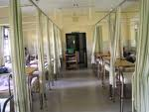
Établissements de soins de type résidence supervisée
Nouvelles définitions
Type de construction
Critères de conception
Gicleurs
Avertisseurs de fumée
Notes:
5
Commençons avec les nouvelles définitions associées aux établissements de soins.

Slide 6
Établissement de soins
Catégorie d’usage
Établissement de soins et de détention
Groupe B, divisions 1 et 2
NOUVEAU
Détention
Groupe B, div. 1
Traitement
Groupe B, div. 2
Soins
Groupe B, div. 3
Notes:
Les cases blanches illustrent les catégories d’usage de l’édition 2005 du CNB. Une nouvelle catégorie est incluse dans le CNB de 2010 : il s’agit du « Groupe B, division 3 ».

Slide 7
Catégorie de 2005
Établissement de soins ou de détention : bâtiment, ou partie de bâtiment, abritant des personnes qui, à cause de leur état physique ou mental, nécessitent des soins ou des traitements médicaux, ou des personnes qui, à cause de mesures de sécurité hors de leur contrôle, ne peuvent se mettre à l’abri en cas de danger
  Groupe B, division 1 - Détention
  Groupe B, division 2 - Soins
Notes:
En vertu du CNB de 2005, les établissements de soins étaient traités de la même manière que les établissements de traitement. Autrement dit, les exigences applicables aux hôpitaux étaient les mêmes que celles applicables aux établissements de soins de type résidence supervisée où les occupants ne recevaient pas nécessairement le type de soins offerts aux personnes ayant des incapacités. Voici les définitions que l’on retrouve dans le code de 2005 :
7

Slide 8

Définition – Traitement
… fourniture d’interventions médicales ou d’autres interventions liées à la santé des personnes… peut rendre celles-ci incapables d’évacuer vers un lieu sûr sans aide
Notes:
(Lire la définition)
Traitement : fourniture d’interventions médicales ou d’autres interventions liées à la santé des personnes où l’administration ou la non-administration de ces interventions peut rendre celles-ci incapables d’évacuer vers un lieu sûr sans aide.
Traitement
Par « traitements » on entend les interventions chirurgicales, les soins intensifs et les interventions médicales d’urgence.
Les services de traitement diffèrent de ceux fournis dans les établissements de soins comme l’aide pour les soins personnels ou l’administration de médicaments, et de ceux offerts par les établissements d’affaires, comme les soins dentaires ou les chirurgies d’un jour.
La capacité d’évacuer sans aide sous-entend qu’une personne est capable de reconnaître une urgence et d’y réagir compte tenu de ses capacités physiques, cognitives et comportementales. Cette personme est capable de se rendre en lieu sûr sans l’aide d’une autre personne. Par exemple, une telle personne doit être capable de se lever et de marcher, ou de passer d’un lit ou d’une chaise à un moyen de mobilité, et d’évacuer le bâtiment vers un lieu sûr.
8

Slide 9
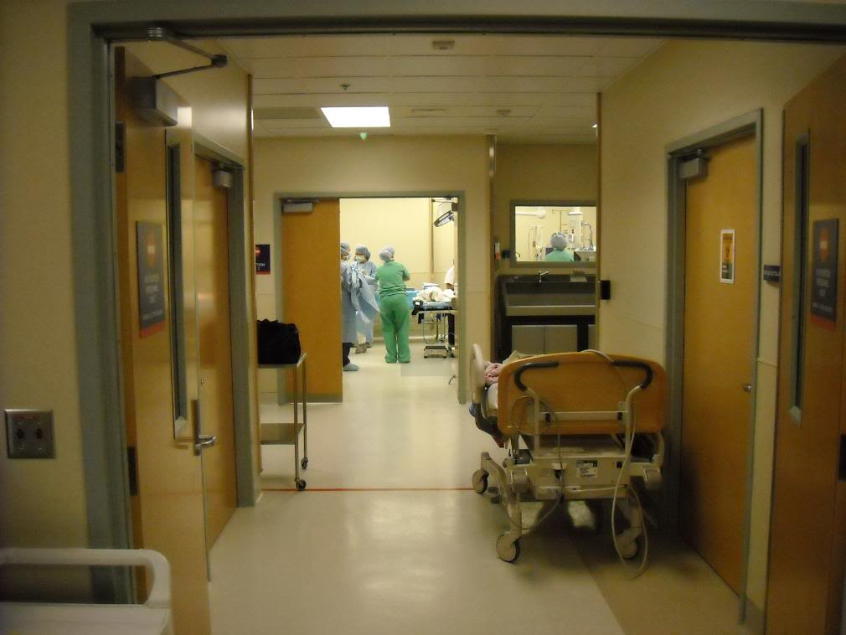
Définition – Établissement de traitement
… où des traitements sont
fournis et où un hébergement
est offert pour faciliter les traitements
Notes:
Établissement de traitement : bâtiment ou partie de bâtiment où des traitements sont fournis et où un hébergement est offert pour faciliter les traitements (exemples : hôpitaux, centres de soins palliatifs).
9

Slide 10

Définition – Soins
… fourniture de services autres que des traitements, par la direction de l’établissement ou par l’entremise de celle-ci, à des résidents qui requièrent ces services en raison de déficiences cognitives, physiques ou comportementales
Notes:
(Lire la définition)
Soins : fourniture de services autres que des traitements, par la direction de l’établissement ou par l’entremise de celle-ci, à des résidents qui requièrent ces services en raison de déficiences cognitives, physiques ou comportementales.
Ce qu’il est important de noter, c’est la distinction entre soins et traitement. La définition de traitement figurait aux diapos précédentes.

Slide 11
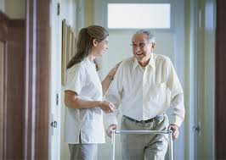
Définition – Établissement de soins
… bâtiment ou partie de bâtiment où des soins sont offerts aux résidents
Maintenant GROUPE B, DIV. 3
  Plus de 24 heures
  Par la direction de l’établissement
  ou par l’entremise de celle-ci
Notes:
(Lire la définition)
« Services de soutien dispensés par la direction de l’établissement ou par l’entremise de celle-ci » signifient les services fournis par l’organisme chargé des soins pour une période de plus de 24 heures consécutives. Il ne s’agit pas de situations où les soins sont fournis par les résidents de logements ou de suites ou lorsque ces services sont organisés directement par les résidents de logements ou de suites auprès d’organismes externes.
Dans le contexte des établissements de soins, ces services peuvent inclure une évaluation quotidienne de l’état du résident, vérifier s’il est conscient de son entourage, prendre des rendez-vous pour les résidents et leur rappeler leurs rendez-vous, la capacité et la volonté d’intervenir si une situation de crise survient pour un résident, la supervision dans les domaines de la nutrition ou de la médication, et la fourniture de services médicaux ponctuels. Ces services peuvent également inclure des activités de la vie quotidienne comme le bain, l’habillement, l’alimentation, et une assistance dans l’utilisation des W.-C. Aucun traitement réel n’est fourni par la direction de l’établissement ou par l’entremise de celle-ci.

Slide 12


Établissement de soins de type résidence supervisée
Nouvelles définitions
Type de construction
Critères de conception
Gicleurs
Avertisseurs de fumée
Notes:
12
Établissements de soins :
Jetons un coup d’oeil à certaines nouvelles exigences de construction.

Slide 13
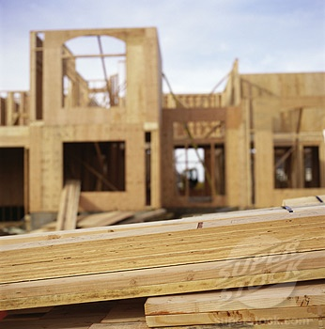
Construction
Mesures d’allègement
dans le type de matériaux
de construction utilisés
Notes:
Certaines exigences de construction pour les établissements de soins de type résidence supervisée (catégorie B3) présentent des mesures d’allègement par rapport aux exigences de 2005 pour les établissements de la catégorie B2.

Slide 14
Construction
Aire de bâtiment maximale pour les constructions combustibles, bâtiment protégé par gicleurs
Hauteur de bâtiment | Groupe B, div. 2 | Groupe B, div. 3 | Groupe C
1 étage | 2400 m² | 5400 m² | 7200 m²
2 étages | 1600 m² | 2700 m² | 3600 m²
3 étages | Pas permis | 1800 m² | 2400 m²
4 étages | Pas permis | Pas permis | 1800 m²
Notes:
En vertu de la partie 3 du CNB, il est permis de construire des bâtiments de la catégorie B3, de construction combustible ou incombustible, ayant au plus trois étages de hauteur de bâtiment et desservant un nombre limité de personnes.
14

Slide 15
Construction
Construction combustible permise pour bâtiments
d’au plus 3 étages avec aire limitée
Notes:
Une des plus importantes différences entre les exigences de construction pour les bâtiments des catégories B2 et B3 est la possibilité de construire des bâtiments de construction combustible d’au plus 3 étages ayant une aire limitée.
En vertu de la partie 3 du CNB, il est permis de construire des bâtiments de catégorie B3, de construction combustible ou incombustible, d’au plus trois étages de hauteur de bâtiment et desservant un nombre limité de personnes.
Vous pouvez constater que les exigences de construction de la catégorie B3 se situent entre celles des groupes B2 et C.
15

Slide 16
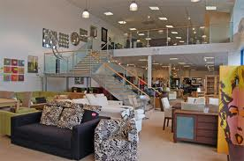
Construction
Élimination des exigences de résistance au feu pour les planchers de mezzanine dans les établissements d’un seul étage ≤ 600 m²
Notes:
Une autre mesure d’allègement est l’élimination des exigences pour les planchers de mezzanine dans les plus petits établissements d’un seul étage, giclé (< 600 m²) de catégorie B3.
16

Slide 17

Établissement de soins de type résidence supervisée
Nouvelles définitions
Type de construction
Critères de conception
Gicleurs
Avertisseurs de fumée
Notes:
17
Passons maintenant aux questions relatives à la largeur des corridors et des baies de portes.

Slide 18
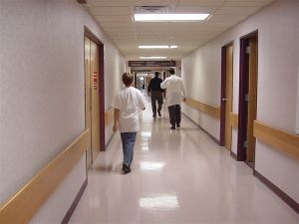
Largeur des corridors
Dans les établissements de traitement
où des lits occupés par des patients
doivent pouvoir y circuler : 2400 mm
Dans les établissements de traitement
où des lits occupés par des patients
ne circulent pas : 1650 mm
Établissement de soins > 10 résidents
et des lits occupés par des résidents doivent
pouvoir y circuler : 1650 mm
Établissement de soins ≤ 10 résidents : 1100 mm
Notes:
Dans les établissements de traitement où des lits occupés par des patients ou résidents doivent circuler dans les corridors, ceux-ci doivent être d’au moins 2400 mm de largeur.
Dans les établissements de soins ou de traitement où des lits occupés par des patients ou résidents ne circuleront pas dans les corridors et dans les établissements de soins de plus de 10 résidents, les corridors peuvent avoir 1650 mm de largeur.
Dans les établissements de soins d’au plus 10 résidents, des corridors de 1100 mm de largeur sont permis.
18

Slide 19
Largeur des rampes
Les rampes desservant les chambres des résidents peuvent avoir 1100 mm de largeur
Notes:
Les exigences de 2005 stipulaient qu’une rampe devait avoir 1650 mm de largeur lorsqu’elle desservait les chambres des patients ou des résidents. Les nouvelles modifications pour la catégorie B3 permettent une rampe d’une largeur de 1100 mm.
19

Slide 20
Largeur des escaliers
Plus de 10 résidents
  Desservant au plus 2 étages au-dessus du niveau d’issue le plus bas
    1100 mm
  Desservant plus de 2 étages au-dessus du niveau d’issue le plus bas
    1650 mm
Notes:
Les exigences de 2005 stipulaient que les escaliers devaient avoir 1650 mm de largeur lorsqu’ils desservaient les chambres des patients ou des résidents.
Les nouvelles modifications pour la catégorie B3 permettent que les escaliers aient 1650 mm de largeur dans les établissements desservant plus de 10 résidents et lorsqu’ils desservent plus de 2 étages au-dessus du niveau d’issue le plus bas.
Une autre mesure d’allègement permet que les escaliers aient 1100 mm de largeur dans les établissements desservant plus de 10 résidents et lorsqu’ils desservent au plus 2 étages au-dessus du niveau d’issue le plus bas.
20

Slide 21
Largeur des escaliers
Pas plus de 10 résidents
  Desservant au plus 2 étages au-dessus du niveau d’issue le plus bas
    900 mm
  Desservant plus de 2 étages au-dessus du niveau d’issue le plus bas
    1100 mm
Notes:
Il y a d’autres mesures d’allègement lorsque le bâtiment n’abrite pas plus de 10 résidents :
Les escaliers peuvent avoir une largeur de 900 mm lorsqu’ils desservent au plus deux étages au-dessus du niveau d’issue le plus bas.
Les escaliers peuvent avoir une largeur de 1100 mm lorsqu’ils desservent plus de deux étages au-dessus du niveau d’issue le plus bas.
21

Slide 22
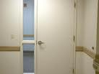
Largeur des baies de portes
CNB de 2005
  1050 mm
CNB de 2010
Tout établissement de catégorie B3
  Largeur libre de 850 mm
La largeur est basée sur le concept qu’une personne
aide une autre personne lors d’une évacuation
Notes:
Les exigences actuelles stipulent que les baies de portes doivent avoir 1050 mm de largeur lorsqu’elles desservent les chambres des patients ou des résidents.
Les nouvelles modifications pour la catégorie B3 prévoient une largeur libre de 850 mm peu importe le nombre de résidents desservis. L’utilisation de l’expression « largeur libre » sous-entend que l’ouverture doit avoir une largeur dégagée 850 mm.
22

Slide 23

Établissements de soins de type résidence supervisée
Nouvelles définitions
Type de construction
Critères de conception
Gicleurs
Avertisseurs de fumée
Notes:
23
Passons maintenant aux exigences relatives aux gicleurs.

Slide 24
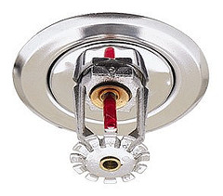
Gicleurs
NFPA 13 – la plupart des établissements
du groupe B, division 3
  Nombre de personnes dépasse 10; OU
  Plus de 3 étages
Notes:
Tous les bâtiments du groupe B, division 3, doivent être protégés par gicleurs. Les nouvelles modifications prévoient des mesures d’allègement quant au type de gicleurs permis.
Lorsque le nombre de personnes dépasse 10 et le bâtiment a plus de 3 étages de hauteur, la norme NFPA 13 doit être respectée.
Le concept du nombre de personnes et du nombre de résidents est utilisé dans toutes les exigences des établissements de soins. Chaque disposition est consciemment appliquée. Le nombre de personnes doit tenir compte de toutes les personnes dans le bâtiment, le personnel et les résidents.
Le terme « résidents » désigne les personnes qui résident sur les lieux, non pas celles qui viennent y travailler.

Slide 25
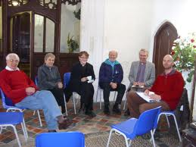
Gicleurs pour catégorie B3
NFPA 13R – établissements de catégorie B3
  Nombre de personnes d’au plus 10; ET
  Au plus 3 étages de hauteur de bâtiment
Notes:
La première mesure d’allègement permet d’utiliser la norme NFPA 13R dans les bâtiments dont le nombre de personnes ne dépasse pas 10 et qui n’ont pas plus de 3 étages de hauteur de bâtiment.

Slide 26
Mesure d’allègement relative aux gicleurs pour les constructions B3
NFPA 13D – bâtiments du groupe B3
  Pas plus de 2 suites
  Pas plus de 5 résidents
  ET
  Alimentation en eau pendant 30 minutes
Notes:
Une deuxième mesure d’allègement permet d’utiliser la norme NFPA 13D dans les bâtiments qui :
- n’ont pas plus de 2 suites;
- n’abritent pas plus de 5 résidents;
- peuvent assurer une alimentation en eau pendant 30 minutes.
Cette modification permet essentiellement aux petits établissements de soins de type résidence supervisée desservant au plus 5 résidents d’appliquer la norme NFPA 13D visant l’installation de systèmes de gicleurs moins dispendieux. Il est à noter que les 5 résidents doivent inclure le personnel qui habite sur les lieux.

Slide 27
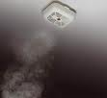
Établissements de soins de type résidence supervisée
Nouvelles définitions
Type de construction
Critères de conception
Gicleurs
Avertisseurs de fumée
Notes:
27
En dernier lieu, jetons un coup d’oeil aux exigences relatives aux détecteurs et avertisseurs de fumée.

Slide 28
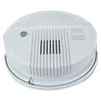
Détecteurs et avertisseurs de fumée
Utilisation permise d’avertisseurs de fumée plutôt que de détecteurs de fumée dans les pièces où l’on dort et dans les suites d’un établissement de soins de type résidence supervisée
Notes:
Une des mesures d’allègement permises, laquelle offre une solution économique, est l’utilisation d’avertisseurs de fumée plutôt que de détecteurs de fumée dans les pièces où l’on dort ainsi que dans les suites des établissements de soins de type résidence supervisée. Cette modification n’élimine pas la nécessité d’installer un système d’alarme incendie dans l’ensemble du bâtiment puisque les endroits communs, comme les corridors publics et les cages d’escaliers, etc., doivent quand même être munis de détecteurs de fumée.
28

Slide 29
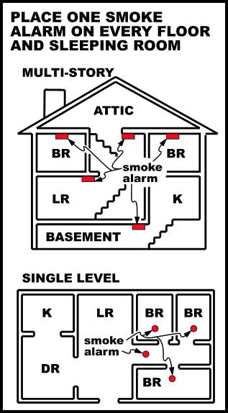
Avertisseurs de fumée
Un avertisseur de fumée doit être installé
  dans les chambres
    Les incendies se déclarant dans
    les pièces où l’on dort viennent
    au deuxième rang au chapitre
    des décès causés par le feu
UN AVERTISSEUR DE FUMÉE
SUR CHAQUE ÉTAGE ET DANS LES CHAMBRES
PLUSIEURS ÉTAGES
COMBLE
CH
CH
avertisseur
de fumée
S
C
SOUS-SOL
UN ÉTAGE
C
S
CH
CH
avertisseur
de fumée
SM
CH
Notes:
29
Les statistiques démontrent qu’après les incendies de cuisine, les incendies prenant naissance dans les pièces où l’on dort viennent au deuxième rang au chapitre des décès causés par le feu dans les habitations. Lorsque des avertisseurs de fumée sont installés uniquement dans les corridors menant aux pièces où l’on dort, les occupants des pièces où l’on dort risquent d’être alertés trop tard de la présence d’un incendie, particulièrement lorsque l’incendie se déclare dans une pièce dont la porte est fermée. Il y a deux raisons à cela :
le niveau d’audibilité dans la pièce où l’on dort peut être réduit en raison de la porte fermée; et
la circulation de la fumée de la pièce où l’on dort vers le détecteur de fumée est entravée (si la porte est fermée), retardant ainsi le déclenchement de l’avertisseur et la notification rapide des occupants.
Il sera toujours nécessaire d’installer des avertisseurs de fumée dans les corridors puisque ceux-ci sont mieux en mesure de détecter un incendie se déclarant à l’extérieur de la pièce.

Slide 30
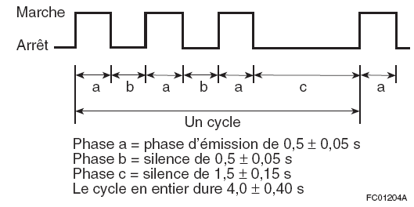
Avertisseurs de fumée
Les avertisseurs de fumée doivent
  répondre aux caractéristiques de signalisation temporelle ou offrir des messages vocaux
    Améliore l’audibilité et accélère la détection
Notes:
30
L’adoption de signaux temporels pour les avertisseurs de fumée dans les habitations englobe maintenant les établissements de soins.
Une autre disposition a été introduite pour améliorer l’audibilité des signaux sonores pendant la nuit. Des études ont démontré qu’un mode de signalisation qui correspond à la signalisation temporelle est plus probable de réveiller les aînés et les très jeunes occupants qu’une alarme standard. Conjuguée à l’installation dans les chambres, cette mesure permettra une évacuation plus efficace des habitations.

Slide 31
Centres d’hébergement pour enfants et maisons de convalescence
Classés comme habitations dans la partie 3
Les occupants doivent
  être ambulatoires
  habiter dans une seule unité de logement
Hébergent au plus 10 personnes
NOUVEAU
Notes:
Il est permis de classer comme habitations les logements utilisés comme maisons de convalescence et centres d’hébergement pour enfants en vertu de la partie 3, à condition que les occupants soient ambulatoires et que ces logements soient prévus pour héberger au plus 10 personnes.
Cette modification présente une clarification quant à la mise en application des centres d’hébergement pour enfants et des maisons de convalescence classés comme habitations dans la partie 3. Les plus petits bâtiments (moins de 600 mètres carrés) qui sont classés comme habitations selon ces conditions doivent satisfaire aux exigences visant les habitations de la partie 3.

Slide 32
Résumé
Introduction d’une nouvelle catégorie : groupe B, division 3
Diverses mesures d’allègement par rapport aux exigences visant la catégorie B2 actuelle :
  Construction
  Largeur des corridors et des baies de portes
  Gicleurs
  Systèmes d’alarme incendie
Notes:
32

Slide 33
www.codesnationaux.ca
Des questions?
Veuillez communiquer avec codes@cnrc-nrc.gc.ca
Merci!

